Slide 1
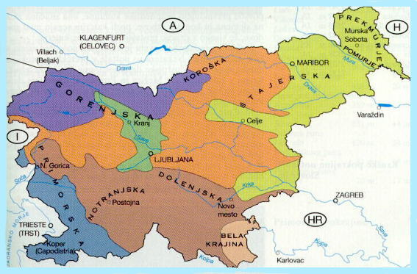

Slide 2
Zemljevid SLOVENIJE na prejšnjem diapozitivu prikazuje ______________ delitev. Obpanonske pokrajine spadajo k dvema deželama. To sta: __________ in ___________________.

Slide 3
LEGA IN DELITEV PANONSKIH POKRAJIN
S pomočjo SDZ str.96 določi lego panonskih pokrajin
Glede na reliefno izoblikovanost ločimo dve vrsti pokrajin: _____________ in
______________ pokrajine.
Na kratko opiši značilnosti obeh pokrajin.
Tudi v geološki sestavi tal se pokrajine razlikujejo.(opiši)

Slide 4
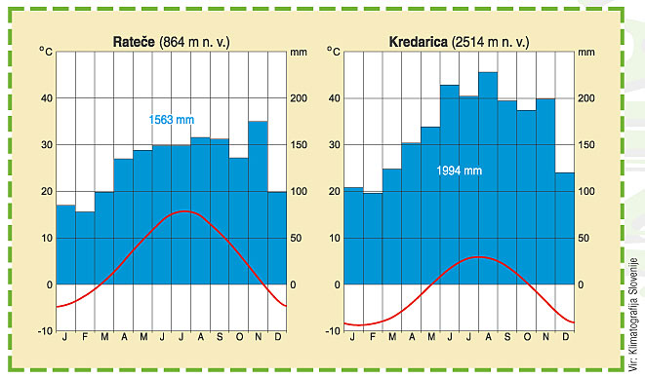
PRIMERJAJ klimogram RATEČ in KREDARICE z naslednjima klimogramoma RADENCI IN CELJE
KAJ SI UGOTOVIL/A?

Slide 5
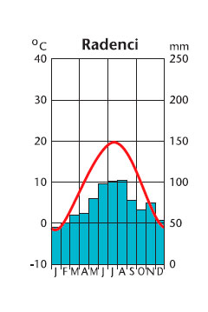
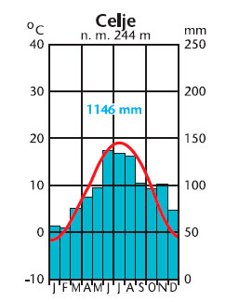

Slide 6
POIMENUJ IN POIŠČI VSE PANONSKE POKRAJINE
S pomočjo SDZ str.96 in SDZ str.99 vaja1 zapiši imena teh pokrajin!
S pomočjo SDZ str.101 opiši značilnosti panonskih rek. Poimenuj in poišči vsaj 7 večjih rek v panonskem svetu.
Diapozitiv št.8

Slide 7
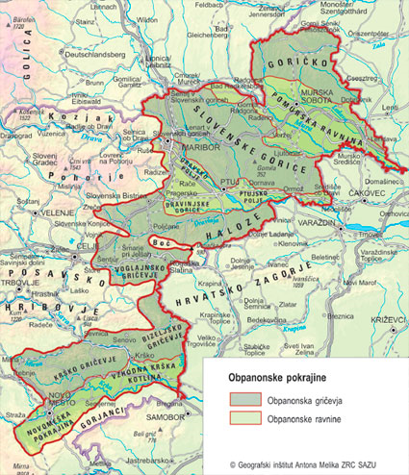

Slide 8
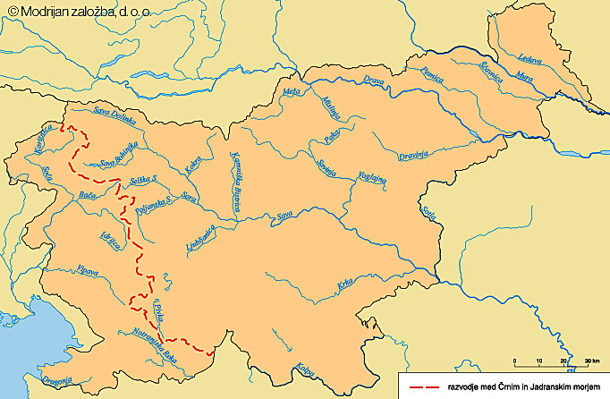

Slide 9
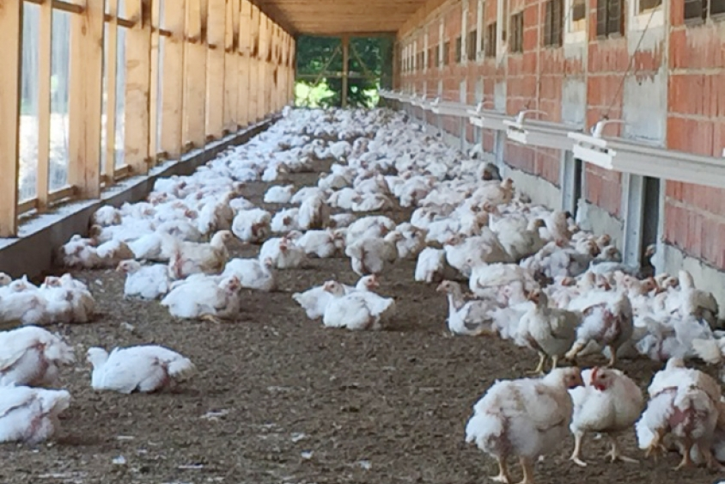
GOSPODARSTVO
GRIČEVNATE POKRAJINE: vinogradništvo in sadjarstvo ( Slovenske gorice, Kozjansko, Bizeljsko…)
RAVNINE: poljedelstvo in živinoreja. Pridelujejo: žitarice, sladkorno peso, sončnice, buče in hmelj.
Redijo: govedo, perutnino in prašiče.

Slide 10
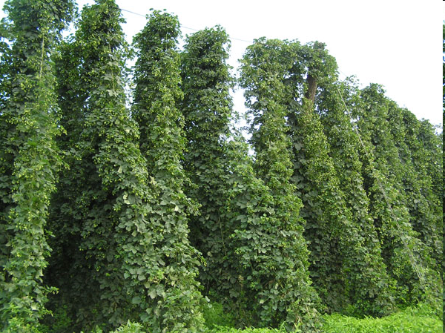
HMELJ – zeleno zlato
Zakaj zeleno zlato?
Kje v obpanonskih pokrajinah je največ hmeljišč? V kateri panogi se hmelj nujno potrebuje. Ali si mogoče v teh dneh zasledil s kakšnimi problemi se soočajo hmeljarji? Na spletu poišči kaj več o hmelju!
o

Slide 11
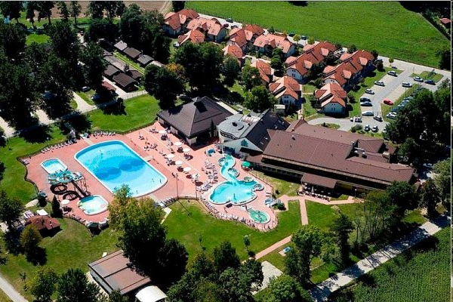
POMEN TURIZMA
Na podlagi česa se je razvil turizem?
Pojasni razliko med termalnimi in mineralnimi vrelci?
Vrsta turizma, ki nudi zdravstvene usluge: __________________
Naštej nekaj primerov termalnih vrelcev: _______________----

Slide 12

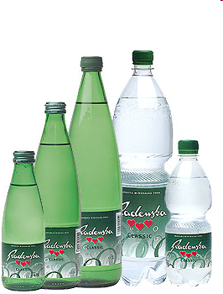

Slide 13
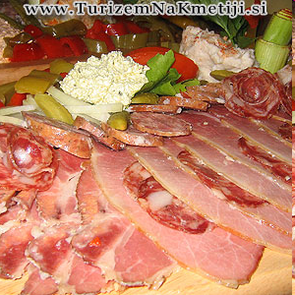

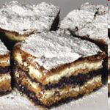


K vsaki fotografiji zapiši kaj le- ta predstavlja?

Slide 14
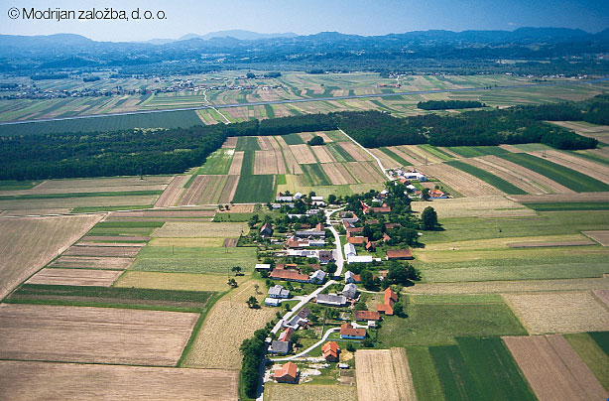
DOLGA OBCESTNA VAS

Slide 15
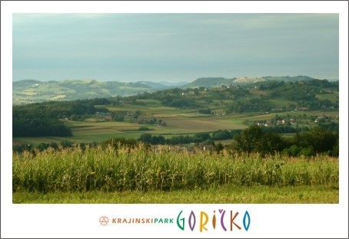
Vstavi pravilne besede
gričevja kmetijstvo majhne manj razvita Panonske kotline počasneje predalpske prometne ravnine rečnega proda severovzhodni vinogradništvo
Obpanonske pokrajine ležijo v ? in vzhodni Sloveniji. Ta del Slovenije je obrobje velike ? . Obpanonske pokrajine delimo na panonske ? , prekrite z debelimi nanosi ? in peska, ter nekoliko višja panonska ? iz bolj sprijetih kamnin. Zaradi nadmorske višine in obilice ravnega površja so v tem delu Slovenije najjboljše možnosti za ? . Na ravninah sta razvita tako poljedelstvo kot živinoreja, v gričevjih pa? in sadjarstvo. Poselitev je dokaj gosta, vendar so največja gospodarska središča (Maribor, Celje) nastala blizu prehoda panonskih v ? pokrajine. Obpanonske pokrajine so se zaradi obrobne lege daleč stran od prestolnice in slabše povezanosti razvijale večinoma ? kot drugi deli Slovenije. Zato velik del tega ozemlja označujemo kot ? območja.

Slide 16

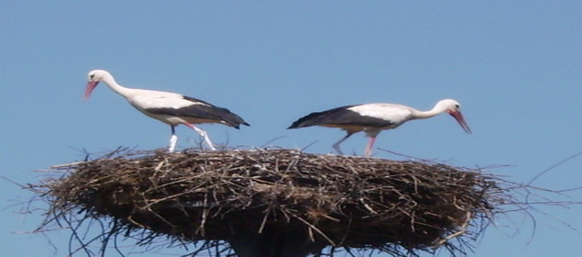
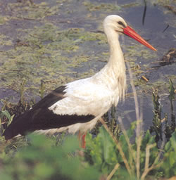
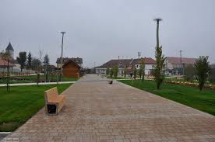
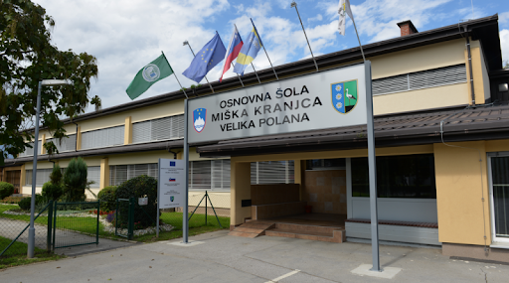
PARK DEŽELE ŠTORKELJ
V Veliki Polani je bil rojen naš pisatelj: _______________________________

Slide 17
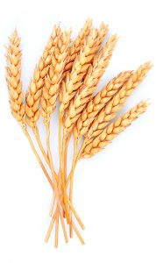
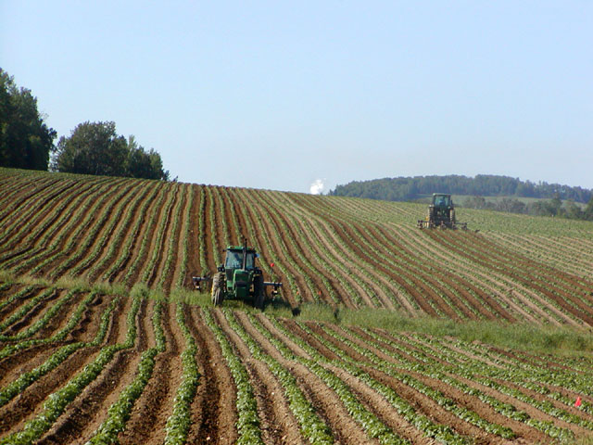
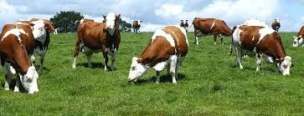
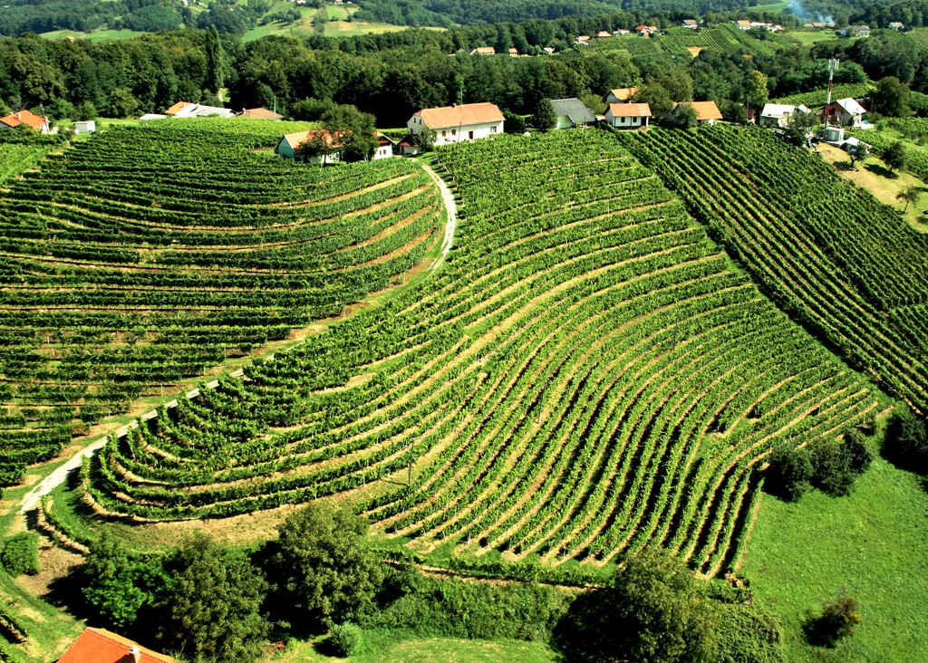
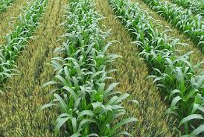
NA GOSPODARSTVO VPLIVAJO RAZLIČNI DEJAVNIKI
K navedenim gospodarskim dejavnostim, ki so pomembne v OB PANONSKIH POKRAJINAH, dopiši dejavnike na podlagi katerih se je dejavnost razvila.

Slide 18
DEJAVNOST - DEJAVNIKI
POLJEDELSTVO
SADJARSTVO
ŽIVINOREJA
VINOGRADNIŠTVO
TURIZEM
INDUSTRIJA

